Slide 1
Мэри Поппинс, до свидания 1983
1980-е годы, Англия, Лондон, Вишнёвая улица. Семейство Бэнкс озабочено поисками няни для своих детей. Они публикуют соответствующее объявление в газете. По объявлению приходит Мэри Поппинс. Она очень рассудительная, строгая, но в то же время добрая и милая, может понимать язык зверей и птиц, заставить не в меру любезного мясника запеть оперным голосом, оживить статую Нелея и изменить недоброжелательную мисс Эндрю. Также главная героиня способна даже предоставить взрослым возможность ненадолго встретиться со своим собственным детством.

Slide 2
Режиссер: Леонид Квинихидзе
Автор сценария: Владимир Валуцкий
Композитор: Максим Дунаевский
Оператор: Валентин Пиганов
Кинокомпания: Киностутдия «Мосфильм»
В главных ролях:
Наталья Андрейченко — Мэри Поппинс (вокал — Татьяна Воронина)
Альберт Филозов — мистер Джордж Бэнкс
Лариса Удовиченко — миссис Бэнкс
Филипп Рукавишников — Майкл Бэнкс
Анна Плисецкая — Джейн Бэнкс

Slide 3
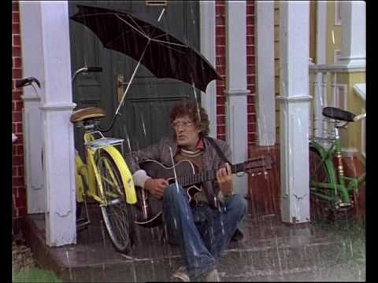
МУЗЫКАЛЬНО-ТЕОРЕТИЧЕСКИЙ АНАЛИЗ ПЕСЕН.
Непогода: трехчастная запевно-припевная форма, умеренный темп, умеренно-громкая динамика, средний регистр, затакт.

Slide 4
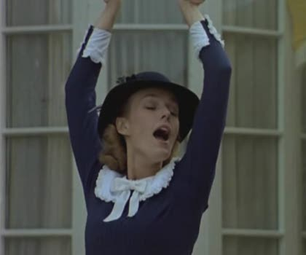
Леди совершенство: : трехчастная запевно-припевная форма, темп оживленным шагом, умеренно-тихая динамика, высокий регистр, затакт.

Slide 5
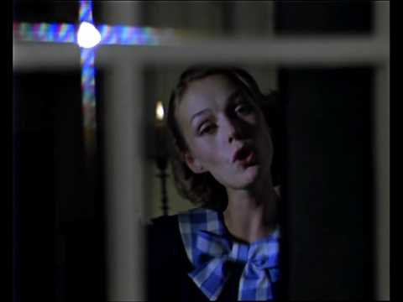
Цветные сны: трехчастная запевно-припевная форма, медленный, спокойный темп, очень тихая динамика, средний регистр, затакт.

Slide 6
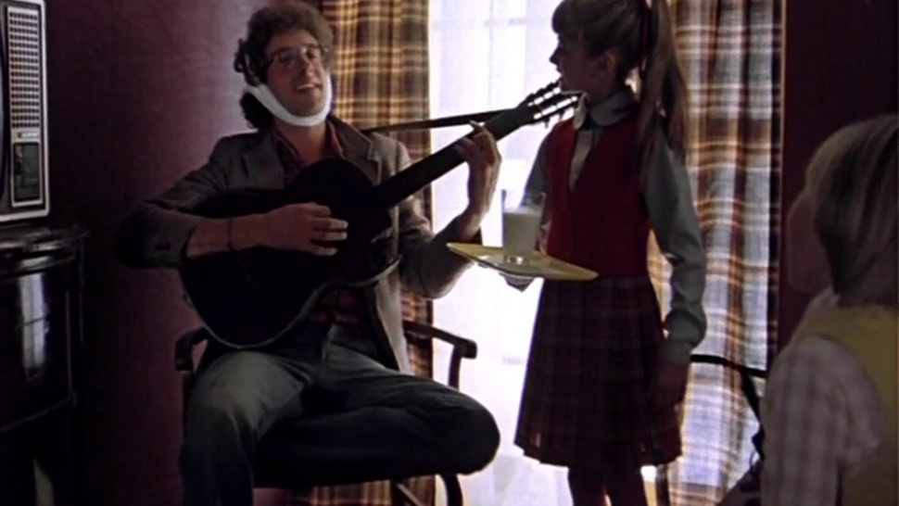
Тридцать три коровы: трехчастная запевно-припевная форма, тепм оживленным шагом, средний регистр, затакт, умеренно-громкая динамика,

Slide 7
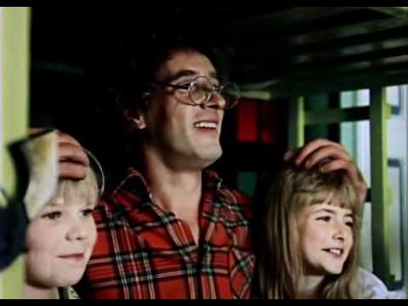
Лев и брадобрей: трехчастная запевно-припевная форма, тем оживленным шагом, средний регистр, умеренно-громкая динамика, движение ровными длительностями.

Slide 8
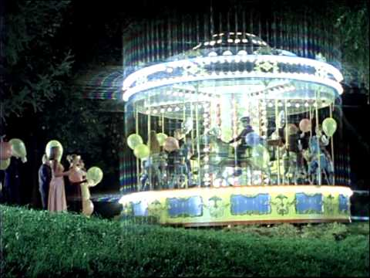
Ветер перемен: трехчастная запевно-припевная форма, очень тихая динамика, медленно-спокойный темп, высокий регистр, затакт.

Slide 9
Большего всего из песен, прозвучавших в это прекрасном фильме, мне понравилась песня «Ветер перемен» и «Цветные сны». Они понравились мне своей красотой, спокойностью и уютностью. Слушая их, к тебе приходит ностальгия и ты вспоминаешь хорошие моменты своей жизни, немного улыбаясь.

Slide 10
Великолепные песни остались в наших сердцах: они до сих пор популярны и их до сих пор исполняют, но другие исполнители. Так например, песню «Непогода» в рок стиле исполнила группа «Тараканы», песню «Леди совершенство» исполняли Жанна Перегон и Нюша, а также пеню «Ветер перемен» исполнили Михаил Боярский вместе с Юлией Чичериной.

